Slide 1
Tiết 2: Ôn tập
TÍNH CHẤT CƠ BẢN CỦA PHÂN SỐ
Sep
Oct
Nov
Dec
Jan
Feb
Mar
Apr
May
Jun
Jul
Aug
A
B
C
D
E
F

Slide 2

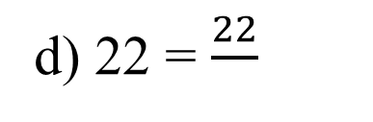
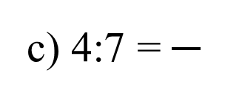
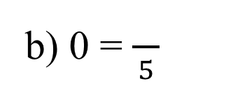
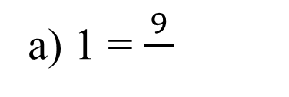
Trò chơi khởi động
Sep
Oct
Nov
Dec
Jan
Feb
Mar
Apr
May
Jun
Jul
Aug
A
Em hãy điền số thích hợp vô ô trống:
B
a) 1 = $\frac{9}{}$
0
b) 0 = $\frac{}{5}$
9
C
D
4
c) 4:7 =
d) 22 = $\frac{22}{}$
E
7
1
F

Slide 3


Tính chất cơ bản của phân số
Sep
Oct
Nov
Dec
Jan
Feb
Mar
Apr
May
Jun
Jul
Aug
A
Ứng dụng:
Rút gọn phân số.
Quy đồng mẫu số các phân số
B
C
Bài tập
D
E
Củng cố, dặn dò
F

Slide 4
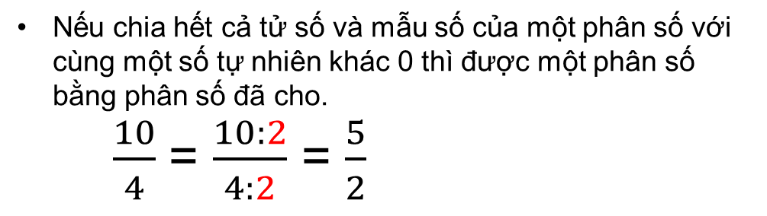
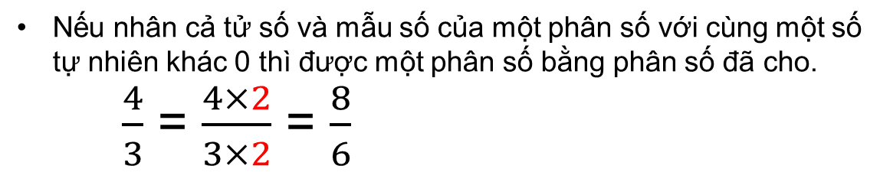
Tính chất cơ bản của phân số:
Sep
Oct
Nov
Dec
Jan
Feb
Mar
Apr
May
Jun
Jul
Aug
A
Nếu nhân cả tử số và mẫu số của một phân số với cùng một số tự nhiên khác 0 thì được một phân số bằng phân số đã cho.
$\frac{4}{3}$ = $\frac{4×2}{3×2}$ = $\frac{8}{6}$
B
C
Nếu chia hết cả tử số và mẫu số của một phân số với cùng một số tự nhiên khác 0 thì được một phân số bằng phân số đã cho.
$\frac{10}{4}$ = $\frac{10:2}{4:2}$ = $\frac{5}{2}$
D
E
F

Slide 5


Ứng dụng:
Rút gọn phân số:
$$\frac{30}{90}= \frac{30:30}{90:30}= \frac{1}{3}$$
$$\frac{15}{27}= \frac{15:3}{27:3}= \frac{5}{9}$$

Slide 6
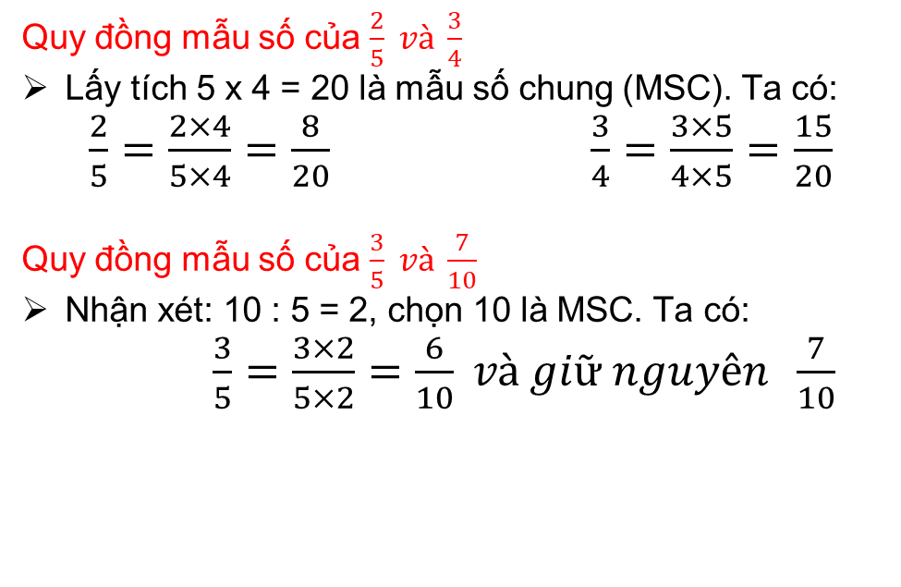
Ứng dụng:
Quy đồng mẫu số các phân số:
Quy đồng mẫu số của $\frac{2}{5} và \frac{3}{4}$
Lấy tích 5 x 4 = 20 là mẫu số chung (MSC). Ta có:
$\frac{2}{5}=\frac{2×4}{5×4}=\frac{8}{20} \frac{3}{4}=\frac{3×5}{4×5}=\frac{15}{20}$
Quy đồng mẫu số của $\frac{3}{5} và \frac{7}{10}$
Nhận xét: 10 : 5 = 2, chọn 10 là MSC. Ta có:
$\frac{3}{5}=\frac{3×2}{5×2}=\frac{6}{10} và giữ nguyên \frac{7}{10}$

Slide 7



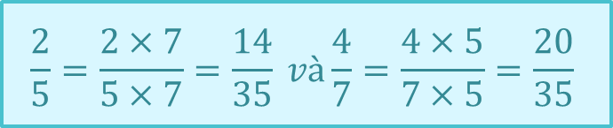
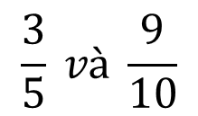
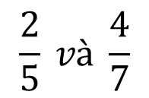
Rút gọn phân số sau:
$$\frac{16}{24}=$$
$$\frac{16÷8}{24÷8}=\frac{2}{3}$$
Quy đồng mẫu số các phân số sau:
$$\frac{2}{5} và \frac{4}{7}$$
$$\frac{2}{5}=\frac{2×7}{5×7}=\frac{14}{35} và\frac{4}{7}=\frac{4×5}{7×5}=\frac{20}{35}$$
$$\frac{3}{5} và \frac{9}{10}$$
$$\frac{3}{5}=\frac{3×2}{5×2}=\frac{6}{10} và \frac{9}{10}$$

Slide 8
Bài tập áp dụng
Bài 1: Rút gọn các phân số
;
;
15:5
=
=
25:5
18:9
=
=
27:9
36:4
=
=
64:4

Slide 9
Bài 2: Quy đồng mẫu số các phân số
a)
và
;
b)
và
;
c)
và

Slide 10
Dặn dò
Xem lại các tính chất và ứng dụng của phân số.
Làm các bài tập 1, 2 và 3 trang 6 SGK và bài tập trong vở bài tập.
Xem trước bài 3: “Ôn tập So sánh hai phân số”

Slide 11
Cảm ơn các em đã chú ý lắng nghe!

